Slide 1

Проект
«Милосердие от сердца к сердцу»
Создание и развитие 22 волонтерских центров в Нижегородской области

Slide 2
миссия
Проект направлен на развитие инфраструктуры содействия массовой благотворительной деятельности и добровольчества в городах и районных центрах Нижегородской области.

Slide 3
Цель: Создать и развить 22 волонтерских центра при центральных церковных приходах городов и районов Нижегородской области на базе епархиального волонтерского движения «Милосердие».
Задачи:
Создание областного координационного волонтерского центра на базе Волонтерского движения «Милосердие» Нижегородской Епархии.
Создание при центральных приходах городов и районов Нижегородской области районных волонтерских центров.
Проведение информационной компании в региональных светских и епархиальных СМИ для привлечения волонтеров.
Проведение семинаров и презентаций имеющегося положительного опыта деятельности Волонтерского движения Нижегородской епархии в районах Нижегородской области.
Обучение представителей районных волонтерских центров методам организации работы добровольцев, связям с общественностью и фандрайзинга, психолого педагогическая подготовка.
Институционализация районных волонтерских центров посредством их участия в реализации пяти областных социальных программ и решении местных социальных проблем.

Slide 4
Условное разделение
Воротынец Княгинино Чкаловск Урень Ветлуга Лукоянов | Кулебаки Городец Заволжье Богородск Лысково Сергач Семенов Шахунья | Кстово Арзамас Дзержинск Выкса Бор Балахна Павлово Саров

Slide 5

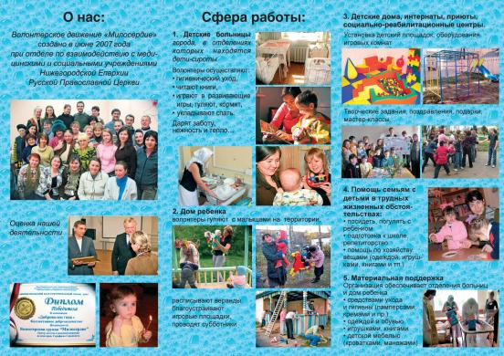
Банеры и листовки

Slide 6
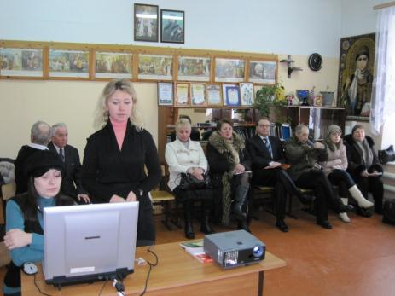
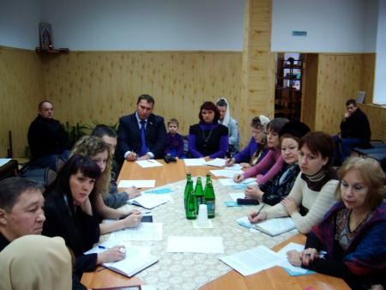
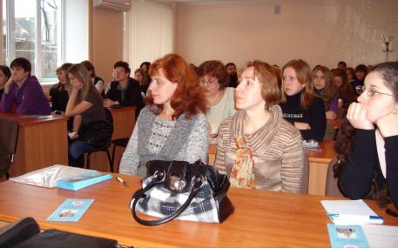
Презентация проекта

Slide 7
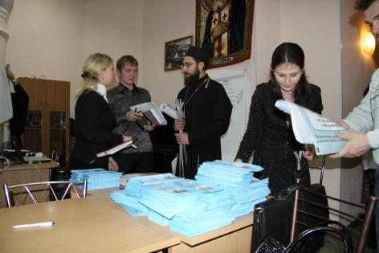
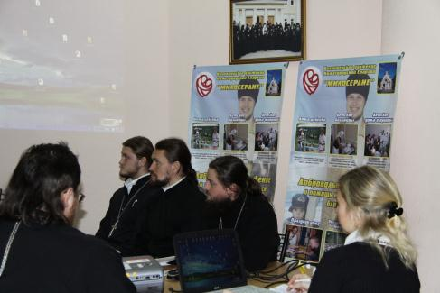
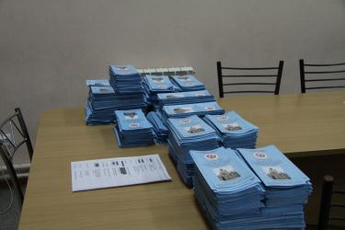
Обучающие семинары

Slide 8
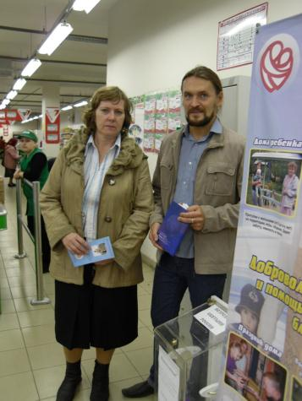
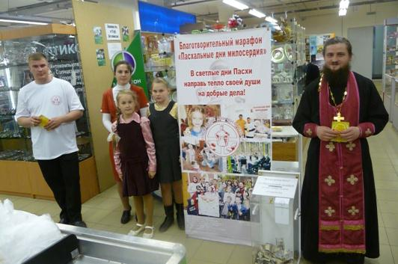
Акция «Подарим детям Рождество»

Slide 9
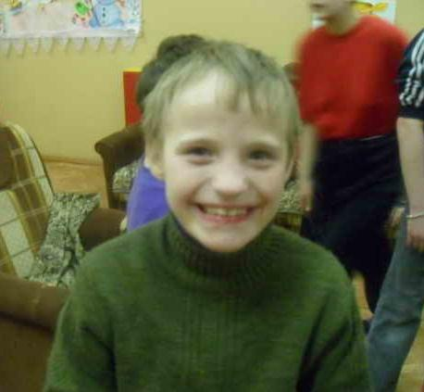
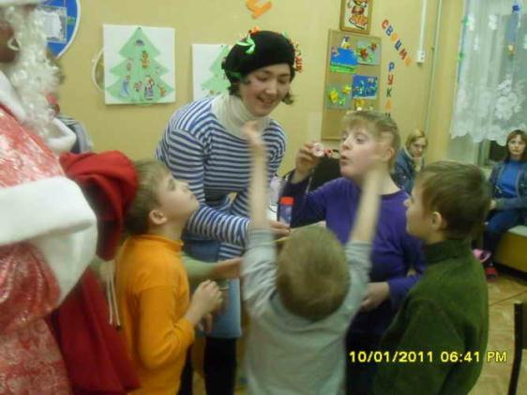

Slide 10
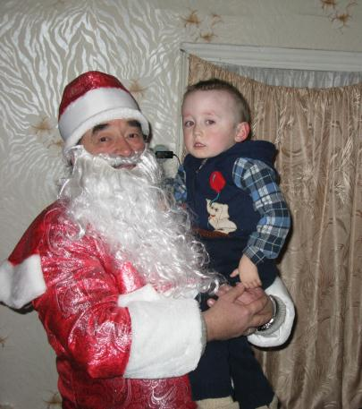
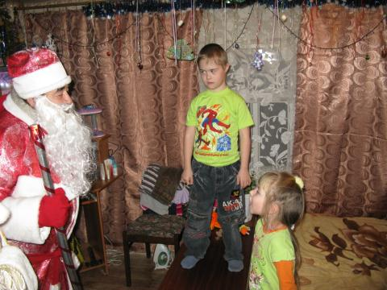

Slide 11
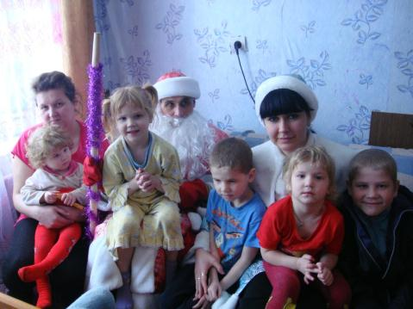
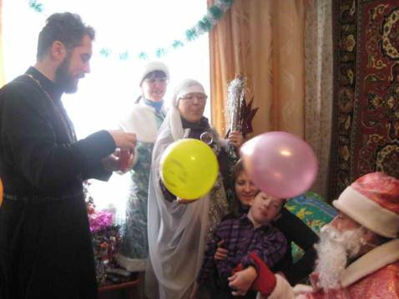

Slide 12
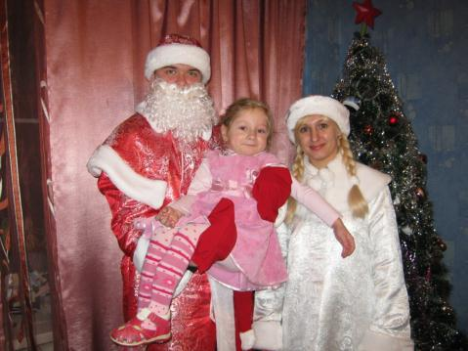
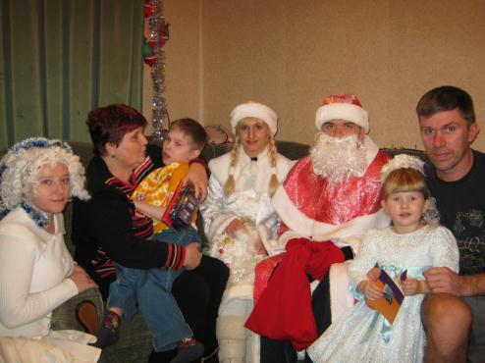

Slide 13
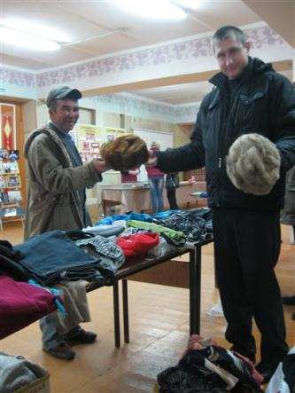
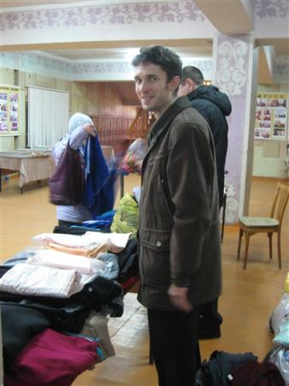
Работа гуманитарных складов

Slide 14
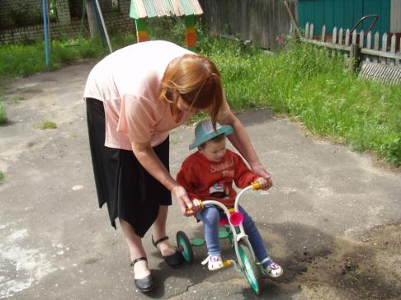
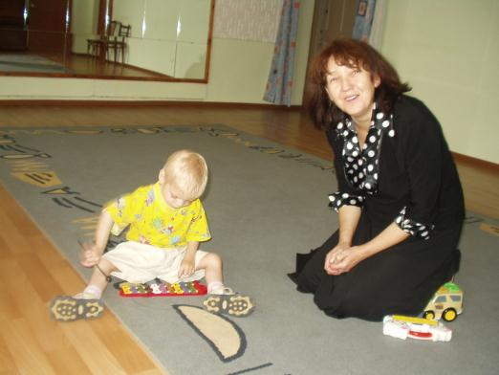
Работа с детьми-сиротами

Slide 15
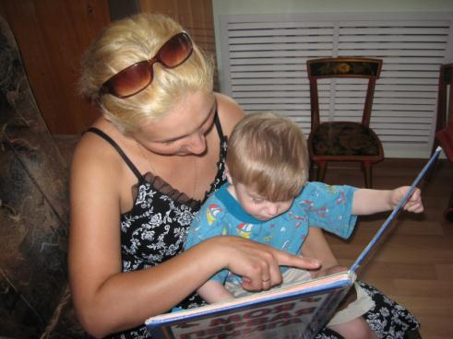
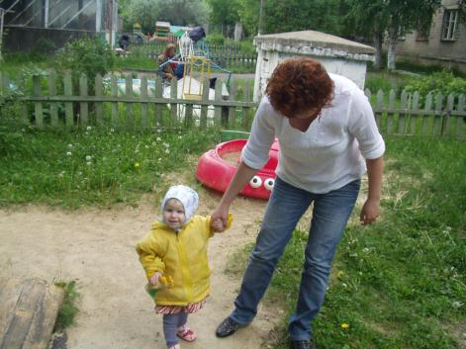
Работа с детьми-сиротами

Slide 16
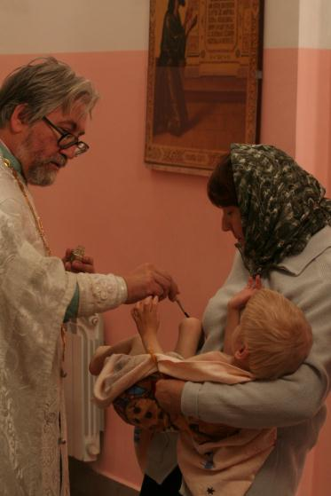
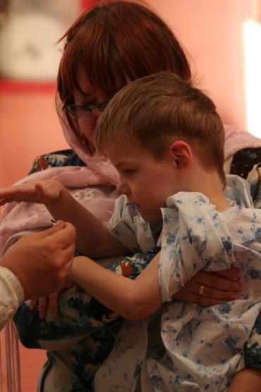
Работа с детьми-сиротами

Slide 17
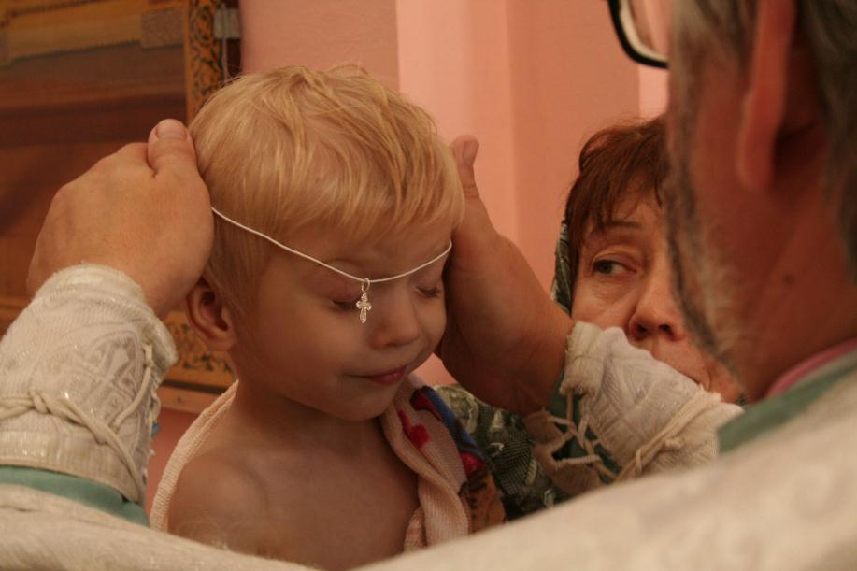
Работа с детьми-сиротами

Slide 18
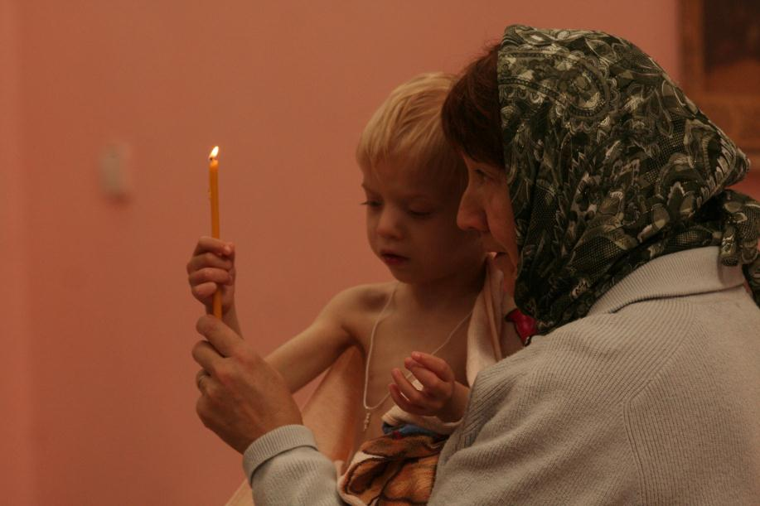
Работа с детьми-сиротами

Slide 19
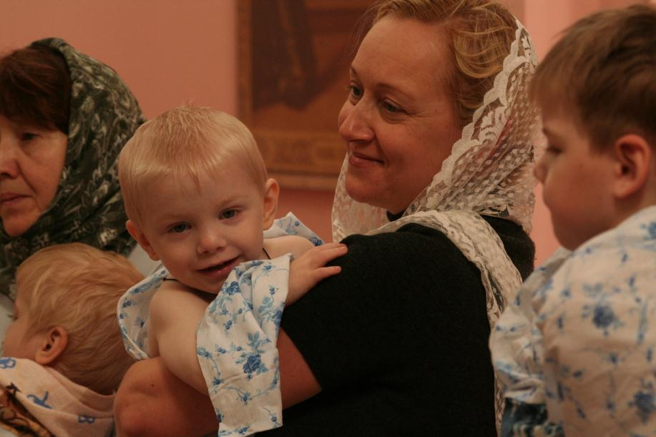
Работа с детьми-сиротами

Slide 20

Пасхальные дни милосердия

Slide 21
В этом году в марафоне впервые приняли участие 22 города Нижегородской области. Организаторы марафона - отдел по взаимодействию с медицинскими и социальными учреждениями Нижегородской Епархии, НРОО "Благотворительность в Нижнем Новгороде" и Нижегородский координационный центр "Милосердие от сердца к сердцу".
Марафон был направлен на помощь всем нуждающимся: инвалидам, детям-сиротам, малоимущим, многодетным, ветеранам, пожилым людям и чернобыльцам. В ходе марафона выездные бригады волонтеров поздравляли с праздником Пасхи семьи, в которых воспитываются дети-инвалиды и многодетные семьи. Кроме того, праздничные акции прошли в детских домах, реабилитационных центрах и центрах социального обслуживания населения.
Во время марафона был организован сбор средств на восстановление социально-реабилитационного центра "Дом" Сормовского района города Нижнего Новгорода. В организации благотворительного марафона активно участвовали не только многие нижегородские организации, но и Министерство социальной политики Нижегородской области, а также областное ГИБДД.

Slide 22
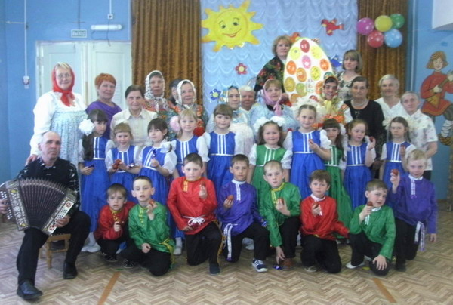
"Пасхальные дни милосердия" для детских садов Краснобаковского района

Slide 23
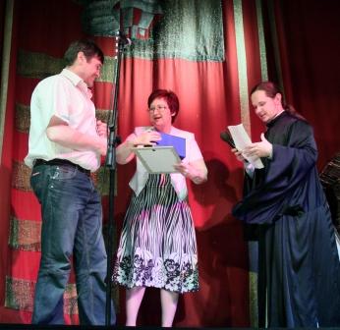
Торжественное подведение итогов
30 мая в Нижегородском театре Кукол состоялось торжественное подведение итогов второго благотворительного марафона "Пасхальные дни милосердия", который проходил в Нижнем Новгороде и Нижегородской области с 8 апреля по 8 мая 2011 года.
Все участники марафона получили дипломы, благодарственные письма и памятные подарки. Среди награжденных были представители власти, социально-ориентированного бизнеса, социальные учреждения, волонтерские центры и благотворительные фонды.

Slide 24
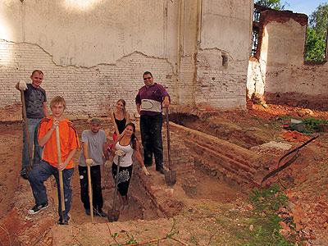
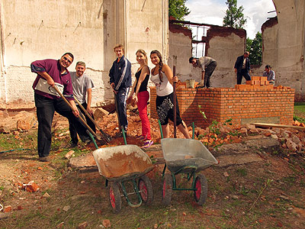
Возродим Святыни России

Slide 25
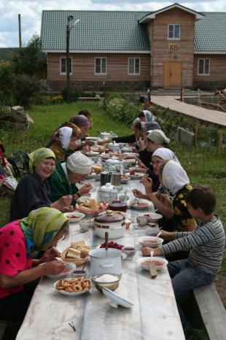
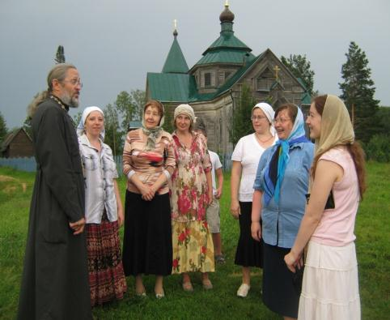
Возродим Святыни России

Slide 26
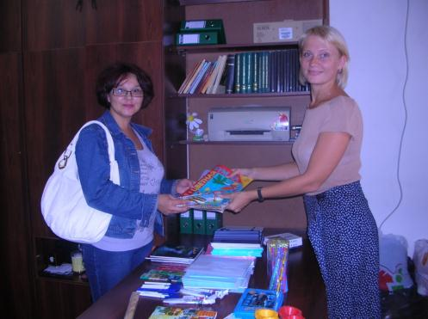
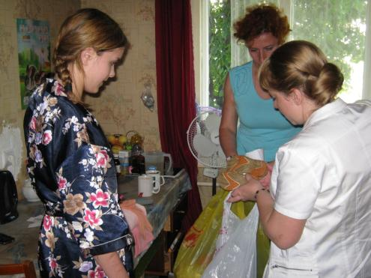
Материальная помощь многодетным и малоимущим

Slide 27
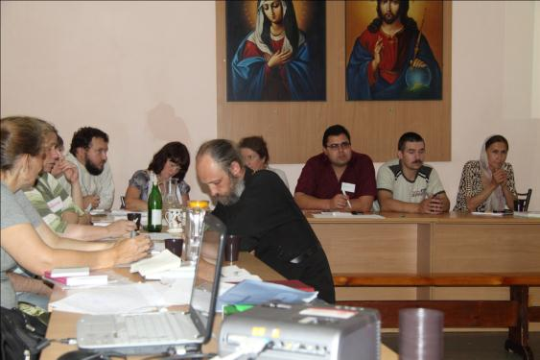
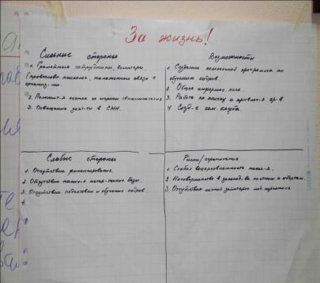
Обучающие семинары -фандрайзинг

Slide 28
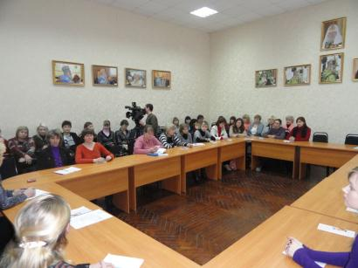
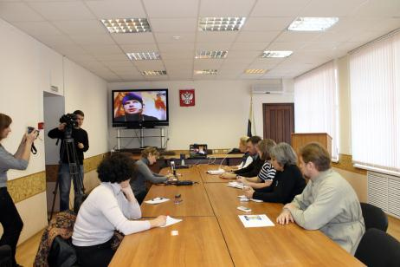
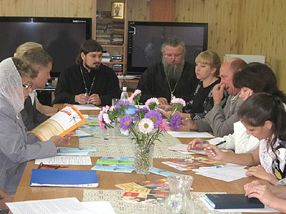
Презентация волонтерских центров

Slide 29
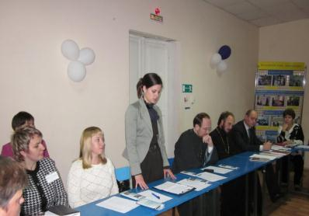
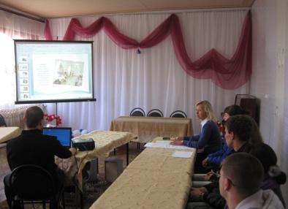
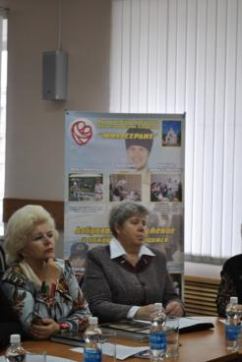
Презентация волонтерских центров

